Slide 1
„Die Wirtschaft zur Vernunft bringen“
Bernd Winkelmann, Gesprächs- und Vortragsabend 1. November 2019 in Bad Lauchstädt (Überarbeitung 3.11. 2019)
?
Uns geht es doch in Deutschland so gut wie nie zuvor!
In Deutschland hat fast jeder 2. Einwohner ein PKW
die Geschäfte fließen über an Nahrungsmittel, Konsum- und Luxusartikel; hochwertige technische Geräte;
fast jeder hat ein Smartphone
alle haben komfortable Wohnungen
die Arbeitslosigkeit ist so niedrig wie noch nie
der Sozialstaat fängt jeden auf, dem es schlechter geht
das Gesundheitswesen hilf in jeder Krankheit, lässt uns alle älter werden
der demokratische Staat funktioniert, bewahrt uns vor Diktatur
….
Das alles Dank der kapitalistischen Marktwirtschaft!?

Slide 2
„Diese Wirtschaft tötet!“
Franziskus in seinem Apostolischen Schreiben „Evangelii Gaudium“ von 27. November 2013:
Wieso?

Slide 3
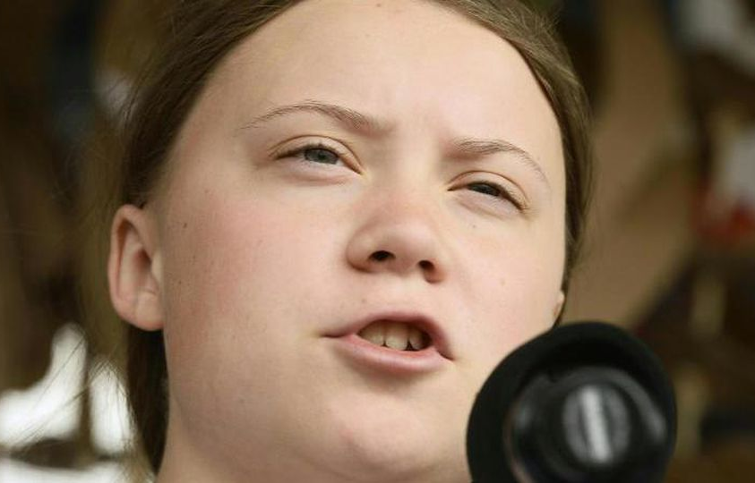
Rede Greta Thunberg auf dem Weltklimagipfel 16.12. 2018 in Kattowitz
„… Ihr sprecht vom grünen, ewigen Wirtschafts-wachstum, weil ich zu viel Angst habt, euch unbeliebt zu machen. Ihr sprecht nur darüber, mit den immer gleichen schlechten Ideen weiterzumachen, die uns in diese Krise geführt haben. Und das, obwohl die einzige vernünftige Entscheidung wäre, die Notbremse zu ziehen. Ihr seid nicht einmal erwachsen genug, die Wahrheit zu sagen… Unsere Zivilisation wird dafür geopfert, dass ein paar wenige Menschen auch weiterhin enorme Summen an Geld verdienen können. Unsere Umwelt wird geopfert, damit reiche Menschen wie in meinem in Luxus leben können…
Ihr sagt, dass ihr eure Kinder über alles leibt. Und trotzdem stehlt ihr ihnen ihre Zukunft, direkt vor ihren Augen… Und wenn Lösungen in diesem System so schwer zu finden sind, dann müssen wir vielleicht das System ändern… Euch gehen die Entschuldigungen aus. Uns geht die Zeit aus. Wir sind hierher gekommen, um euch wissen zu lassen, dass Veränderung kommen wird, ob es euch gefällt oder nicht. Die echte Macht liegt bei den Menschen.“

Slide 4
„Die Wirtschaft zur Vernunft bringen“
I. Grundparadoxie unserer Zivilisation
II. Was sind die Ursachen dieser Fehlentwicklung?
III. Ansätze einer zukunftsfähigen und lebensdienlichen Wirtschaft
Worin besteht die Unvernunft unserer Wirtschaftsweise?

Slide 5
I. Grundparadoxie unserer Zivilisation
Einerseits fortlaufend enormen Steigerungen menschlicher Potentiale: - der Arbeitsproduktivität, der Reichtümer und Geldvermögen, - der wissenschaftlichen, auch ökologischen Erkenntnisse und der technischen Fähigkeiten ...
- dies in einem Tempo und Umfang, wie noch nie in der Menschheit (Anthropozän)
Andererseits keine Lösung, sondern: Zuspitzung gesellschaftlicher Grundprobleme: - wachsende Schere von Arm und Reich, - scheinbar nicht zu bremsende Zerstörung unseres Ökosystems... - Fremd- und Selbstausbeutung, - Ausschluss aus Erwerbsarbeit und sozialer Teilhabe, - Prekarisierung der Mittelschicht, - Erosion des Sozialstaates,
Hungerkatastrophen, soziale Aufstände, neue Kriege, terroristische Exzesse ...
Massenmigration Armuts- und Umweltflüchtlinge - ...
Meinhard Miegel: „Stichflammenentwicklung“

Slide 6
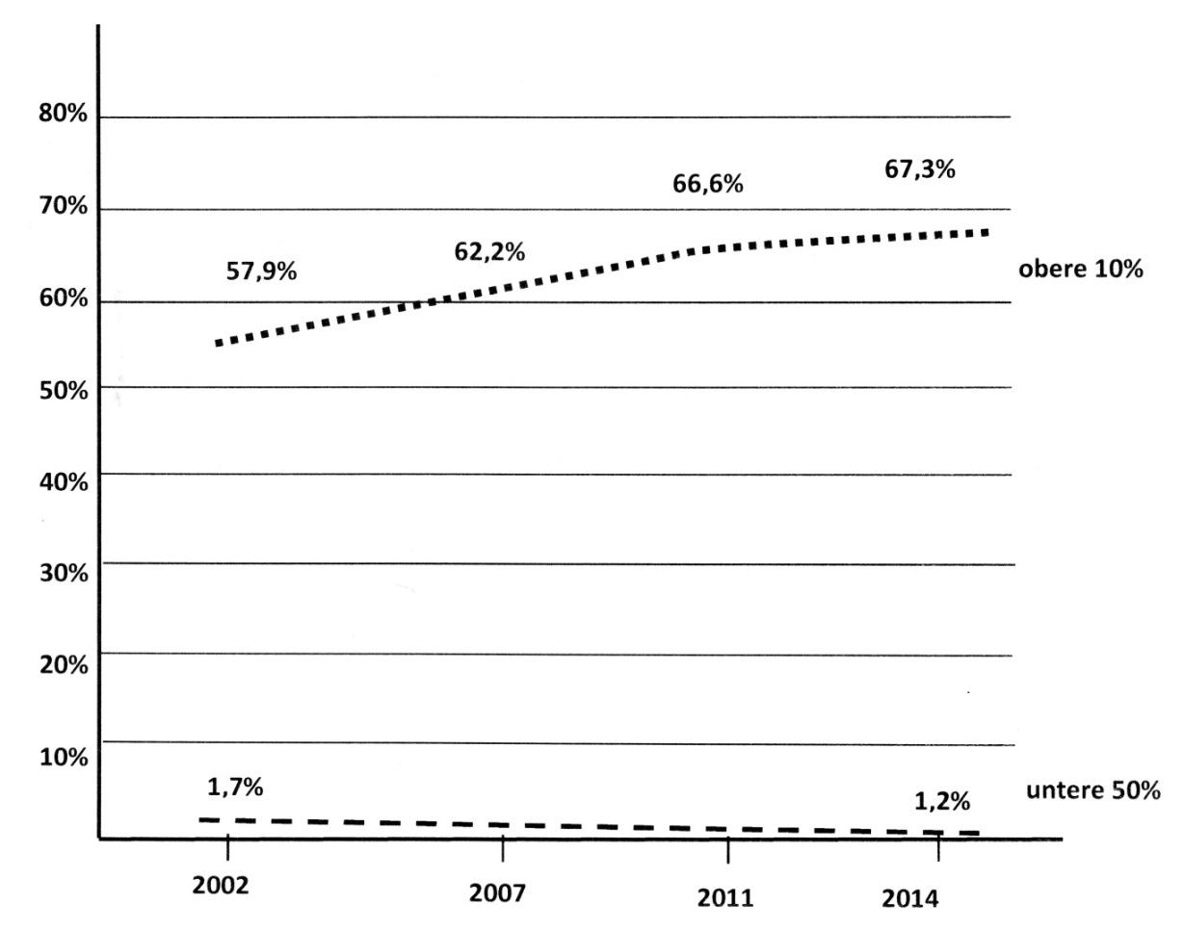
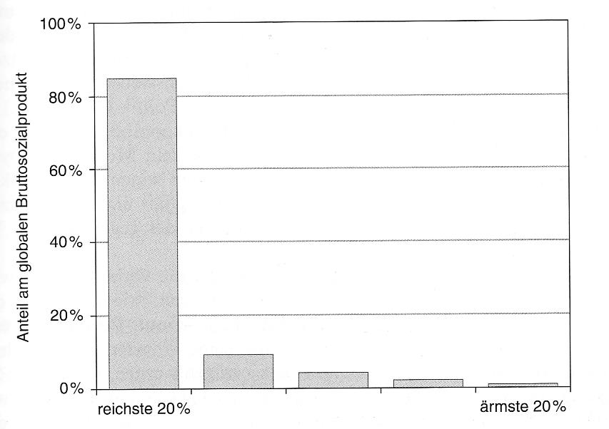
1. Die ausbeuterische Bereicherungswirtschaft einer Minderheit
Aufteilung Nettovermögen in Deutschland (DIW)
Die wachsende Schere: Vermögen der Milliardäre 2018 um 12% gestiegen, das Vermögen der unteren Hälfte der Weltbevölkerung um 11% gesunken ist.
Die 26 reichsten Menschen der Welt verfügen 2018 über so viel Nettovermögen wie die arme Hälfte der Weltbevölkerung.
(Oxfam-Bericht 2019)

Slide 7
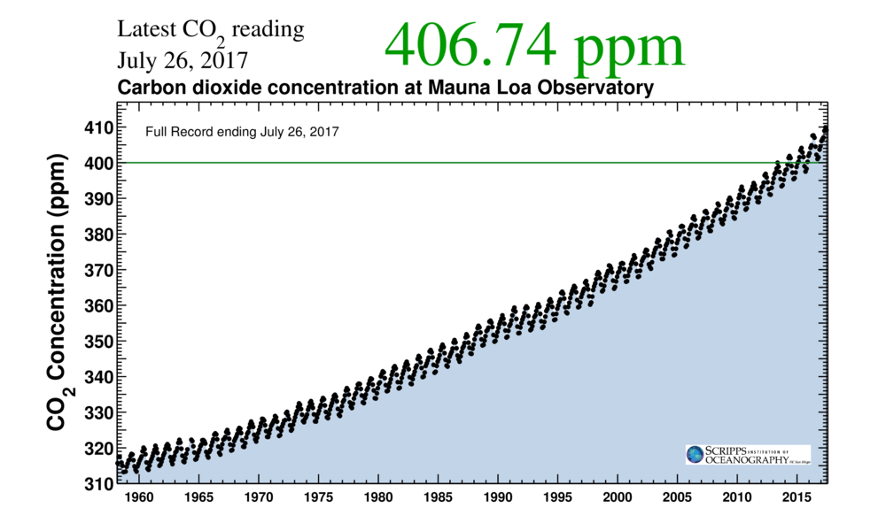
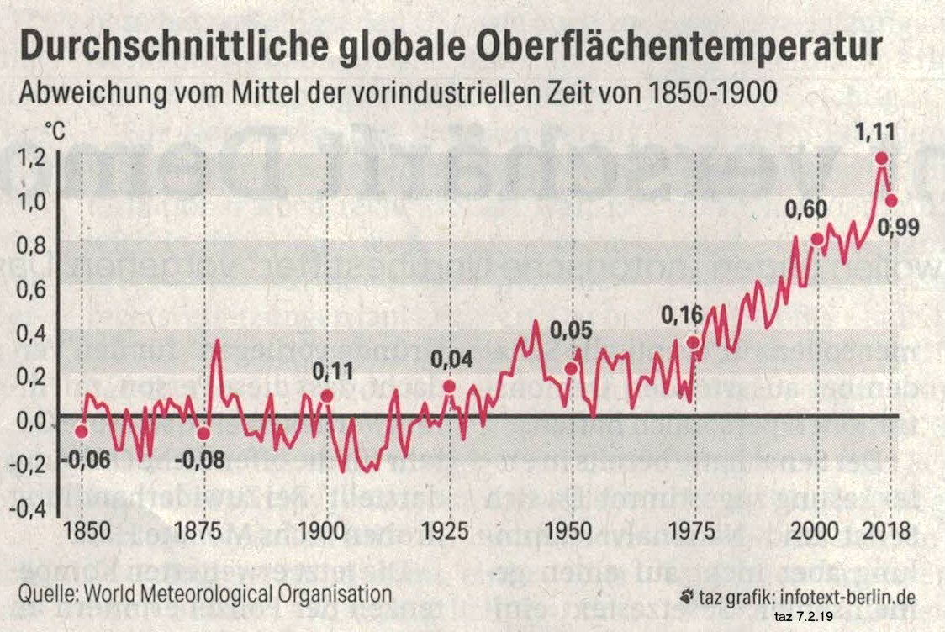
2. Die Gefährdung unseres Ökosystems durch den Klimawandel
CO2-Anteil in Atmosphäre 0,04%; davon 4% menschengemacht = 0,0016%.
Entscheidend nicht die Menge, sondern chemische Struktur: drei und mehr Atome im Molekül verursacht die Treibhausfunktion (Methan das 20-fache)
Um 1850 lag CO2 bei 280 ppm, 2018 bei 410 ppm, = Zunahme um 45%
Temperaturanstieg seit 1850: > Weltmittelwert um 1,1 Grad; > in Mitteleuropa um ca. 2 Grad,
> am Nordpol um ca.6 Grad

Slide 8
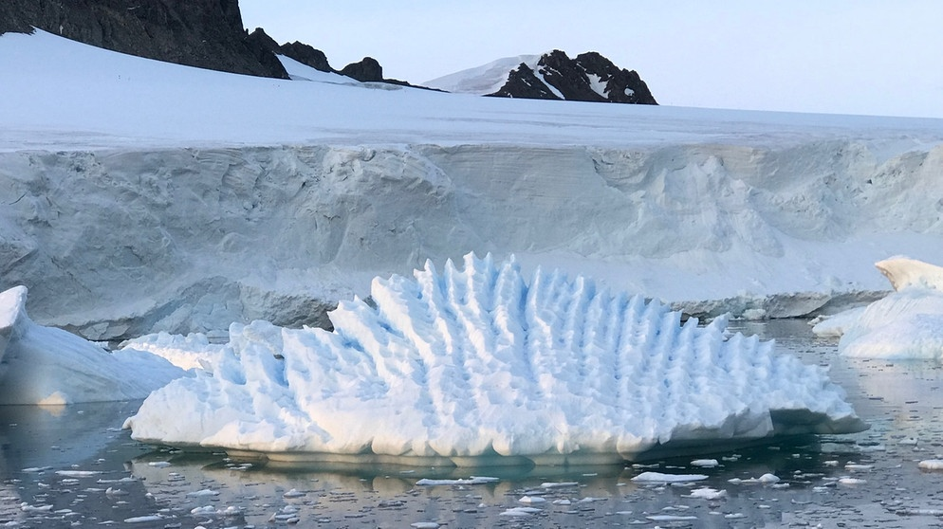
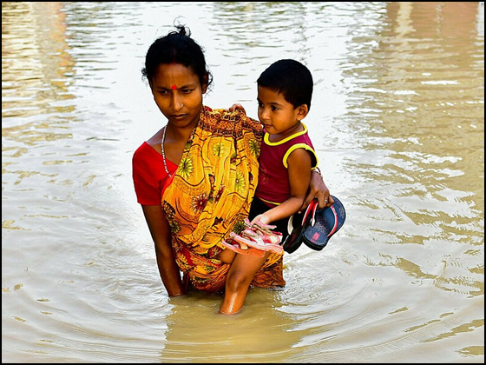
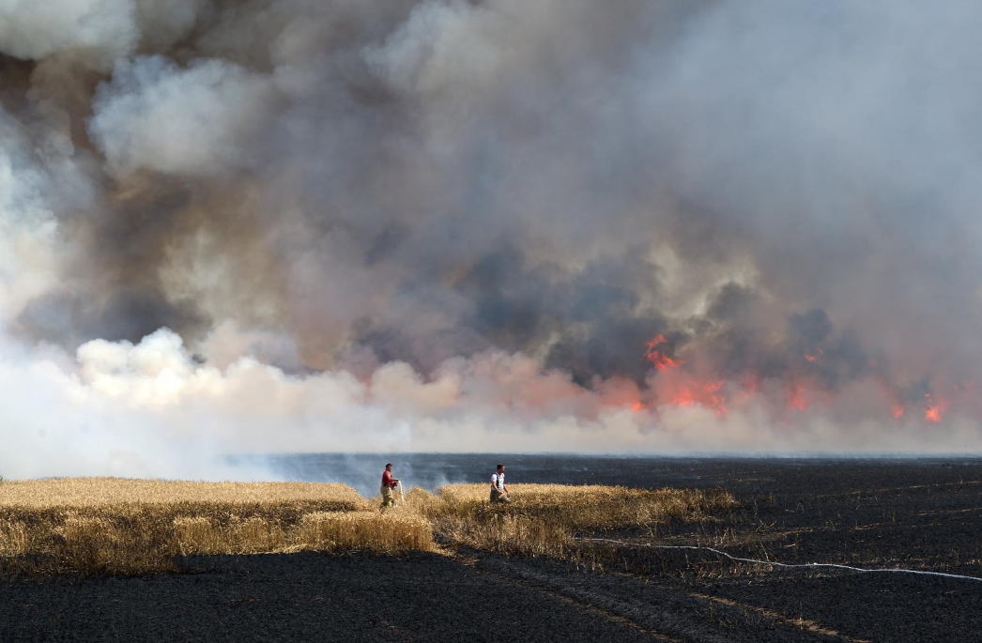
Folgen des Klimawandels - Bewältigung des Klimawandels?
Welt-Klimabericht (IPCC) 2019: Bei Zuname CO2 wie bisher = 4 Grad Temperatursteigerung mit katastrophalen Folgen:
Abschmelzen Polareis, Grönland, Gletscher…
Meeresspiegelanstieg, Versäuerung der Meere
Überschwemmungen, Siedlungsverluste…
Hitzewellen, Trockenperioden, Unwetter…
Verlust an Ackerland, Wäldern
Wüstenbildung…
Artensterben, Artenwanderungen…
Hungersnöte, Massemigrationen…
Wenn das 1,5 Grad-Ziel eingehalten werden soll, müsste der weltweiter CO2-Austoß jährlich um 6% reduziert werden. Doch er steigt jährlich um 3%.
> Zeitfenster 10-12 Jahre.

Slide 9
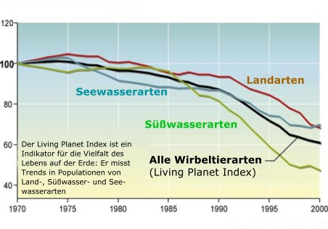
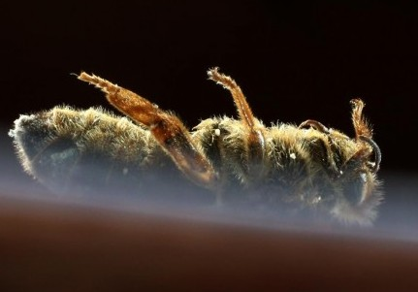
Die Gefährdung unseres Ökosystems durch das Artensterben
Schwund der Insektenbiomasse 40 bis 80%.
Ursachen:
Chemisierung, Industrialisierung der Landwirtschaft,
Luft- und Wasserverschmutzung,
Bodenversiegelung, Ausräumen der Landschaft, Eindeichen der Gewässer,
Waldverlust, Wildnisverlust
…
Wildlebende Wirbeltiere seit 1970 um 60% gesunken.
Folgen:
Ausfall von Befruchtungskreisläufen,
Rückgang der Regerationsfähigkeit des Lebens,
Destabilisierung des gesamten Ökosystems,
sehr hohe wirtschaftliche Folgekosten…
(Weltbiodiversitätsrat der UN (IPBES)

Slide 10
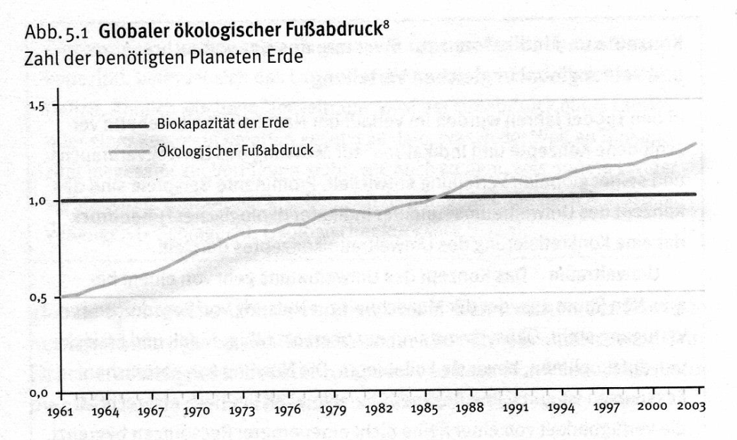
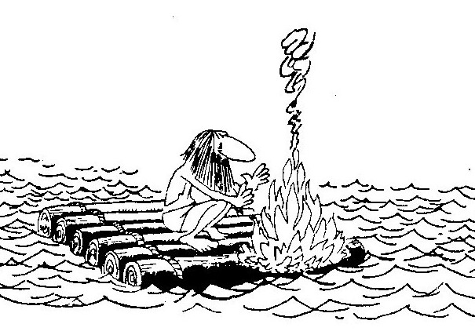
Der Ökologische Fußabdruck
Weltweit Ökologischer Fußabdruck 70% über verträgliche Maß;
> In D. das 3-4-fache, > USA das 8-10-fache > CO2-Ziel 2-3t pro Mensch; D. bei 11t; USA bei 20t
2017 bei 1,7
Welterschöpfungstag: > um 1919 Mitte Dezember > 2019 am 29. Juli > in Deutschland 3. Mai 2019
Leonardo Boff: „Selbstmord-Tendenz des Kapitalismus.“

Slide 11
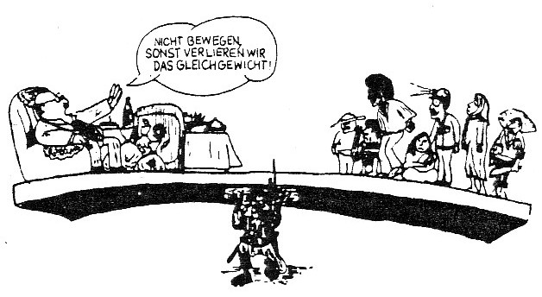
Noch einmal: „Uns geht es doch so gut, wie noch nie!“
Der Wohlstand der reichen Industrieländer ist nur zu 50-60% durch eigene Leistung erarbeitet,
zu 50 -60 % durch die Ausbeutung der Natur und anderer Völker.
Wie lange kann das gut gehen?

Slide 12
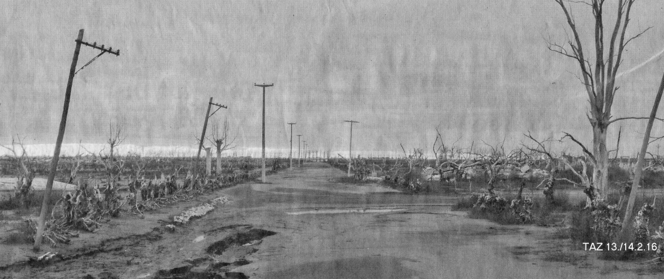
Die These vom Faunenschnitt
Hoimar von Ditfurth (1985): Wenn zu den ökologischen Zerstörungen große soziale Verwerfungen hinzukommen, Massenmigrationen, Ressourcen- und Umweltkriege bis hin zum Einsatz atomarer Waffen, kann es zur „Faunenschnitt“ der Menschheit kommen: > ihre Selbstvernichtung oder Degeneration zur „Rattenexistenz“.
Harald Lesch: „Die Menschheit schafft sich ab. Die Erde im Griff des Anthropozän“; 2017
Die Bewegung „ Extinction Rebellion“ 2018: Weltweite Rebellion, Aufstand gegen das Aussterben des Lebens

Slide 13
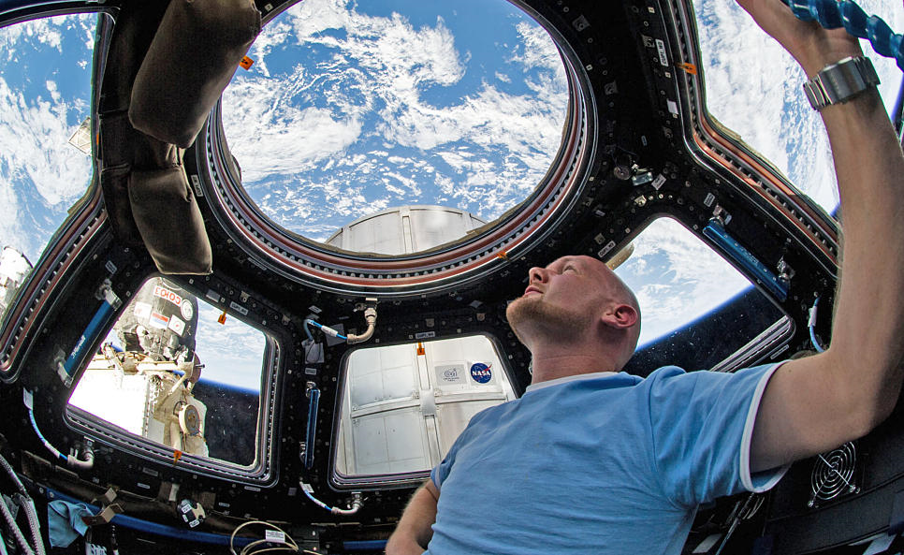
Alexander Gerst: Wünsche für seine Enkel
Aus seiner Rede am 19. Dezember 2019 aus dem Weltraum:
„Wenn ich so auf den Planeten runterschaue, dann denke ich, dass ich mich bei Euch wohl entschul-digen muss. Im Moment sieht es so aus, als ob wir, meine Generation, euch den Planeten nicht gerade im besten Zustande hinterlassen. Im nachhinein sagen natürlich viele Leute, sie hätten davon nichts gewusst. Aber in Wirklichkeit ist es uns Menschen schon klar, dass wir den Planeten mit Kohlendioxyd verpesten, dass wir das Klima zum Kippen bringen, dass wir Wälder roden, dass wir die Meere mit Müll verschmutzen, dass wir die limitierten Ressourcen viel zu schnell verbrauchen und dass wir zum Großteil sinnlose Kriege führen.
Und jeder von uns muss sich an die eigenen Nase fassen und sich überlegen, wohin das gerade führt. Ich hoffe sehr für euch, dass wir noch die Kurve kriegen und ein paare Dinge verbessern können. Und ich würde mir wünschen, dass wir nicht bei euch als die Generation in Erinnerung bleiben, die eure Lebensgrundlagen egoistische und rücksichtslos zerstört hat.“
(Ab 03.10)

Slide 14
II. Was sind die Ursachen dieser Fehlentwicklung ?
Das materielle Streben des Menschen?
Unser Wirtschaftssystem?

Slide 15
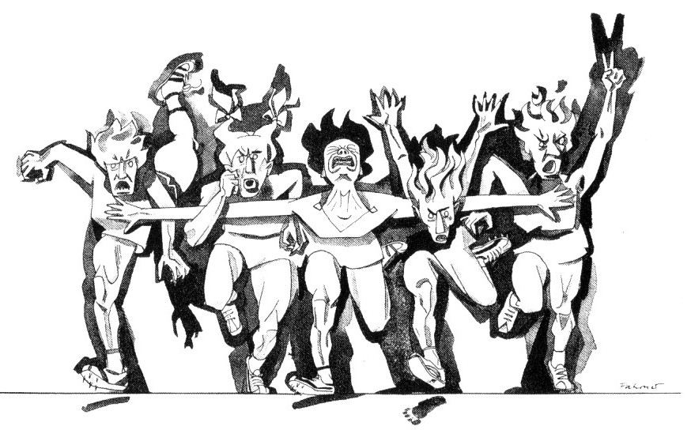
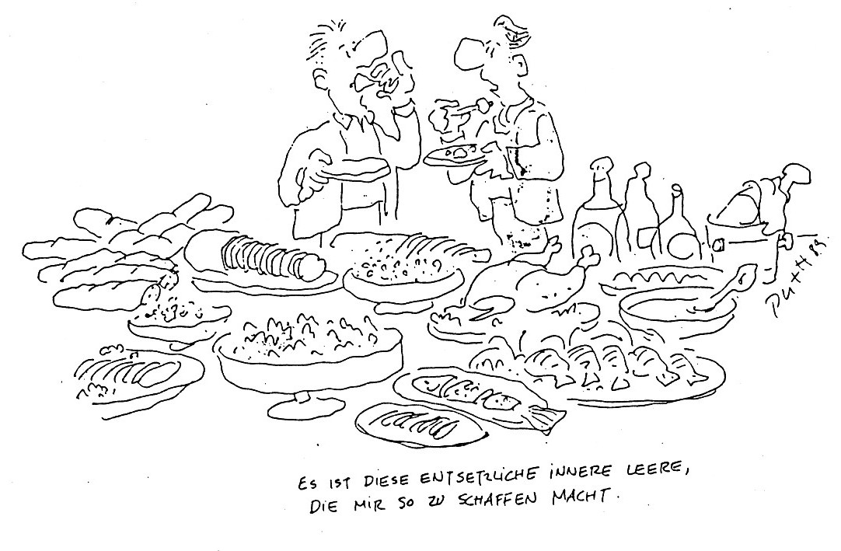
Ursachen in uns Menschen?
Der materialistische Grundirrtum: Leben und Glück seien im Haben und immer mehr Haben, im Machen, im Ausbeuten und Unterwerfen zu finden.
Das kapitalistische Menschenbild:
Das sozialdarwinistische Menschenbild: Der Mensch sei von Natur aus ein auf Egoismus, materielle Bereicherung, Neid, Konkurrenz, Aggressivität hin angelegtes Wesen.
Stimmt das? Sind wir wirklich so?

Slide 16
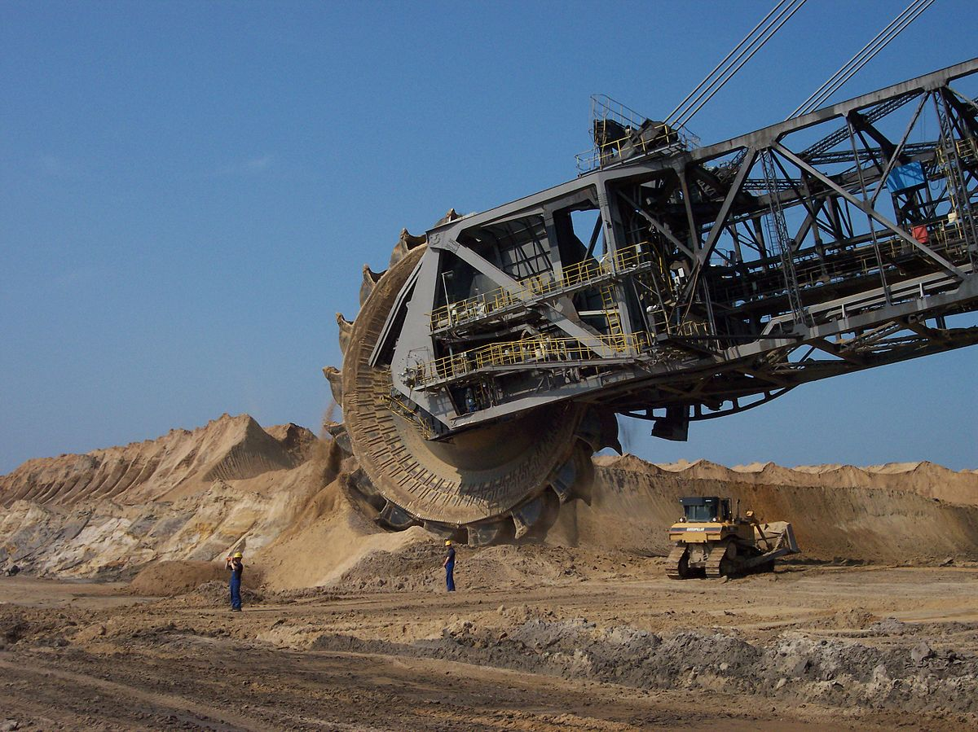
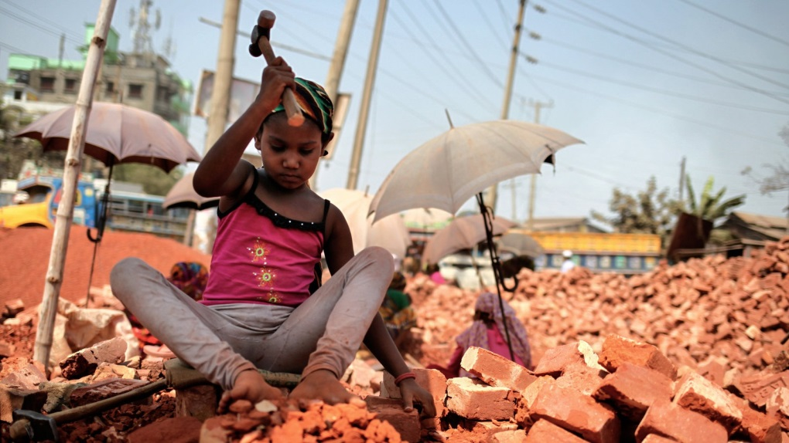
Ursache im Wirtschaftssystem?
Leitprinzipien der kapitalistischen Wirtschaftsweise
1. Kapitalisierungsprinzip: aus Kapital (Geld) muss mehr Kapital (Geld ) werden
2. Privatisierungsprinzip: möglichst jeder Wertschöpfung privat aneignen
Ziel und Zweck allen Wirtschaftens: Profitmaximierung, Renditensteigerung, Geldmehrung, private Bereicherung
Daraus erwächst der Wachstumszwang des Kapitalismus.
Der Wachstumsprinzip des Kapitalismus zwingt zur größtmöglichen Ausbeutung von Natur und Mensch.

Slide 17
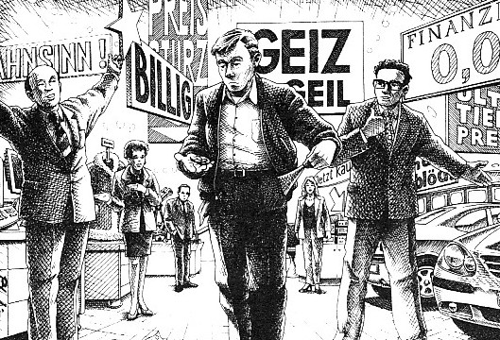
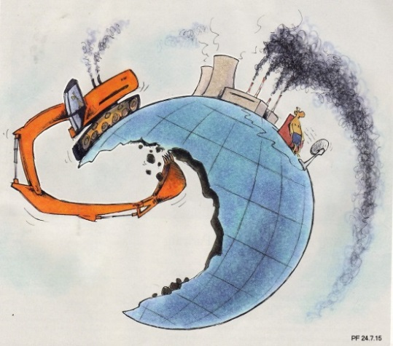
Vier weitere kapitalistische Prinzipien:
1. Das Verwertungsprinzip: alles muss zur Geldvermehrung verwertet werden, „muss sich rechnen“: Natur, Mensch, Kultur, Sport, Religion... = Monetarisierung des Lebens; 2. Das Konkurrenzprinzip: Wirtschaften im Gegeneinander, im gegenseitigen Übervorteilen, Verdrängen... 3. Das Externalisierungsprinzip: Abschieben aller Last- und Folgekosten (Natur, Soziales) auf Allgemeinheit – Folgen des Profitmaximierungsprinzips... 4. Das Deregulierungsprinzip der Wirtschaft: weitgehendster Rückzug von Staat und Regeln aus Wirtschaft
Der Mensch wird zum „homo oeconomicus“
Die Erde wird zum „Steinbruch“ und zur „Müllhalde“ der Menschen

Slide 18
III. Ansätze einer zukunftsfähigen und lebensdienlichen Wirtschaft
1. Was ist der Mensch?

Slide 19
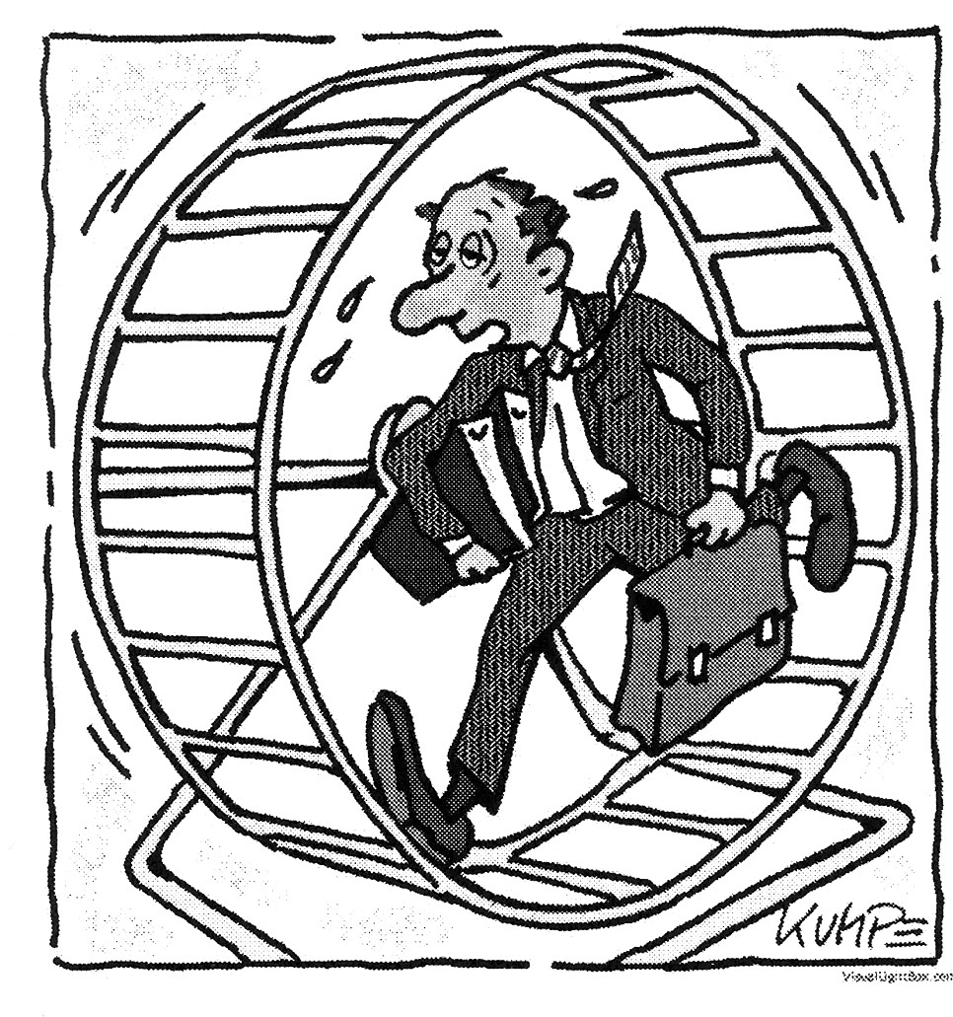
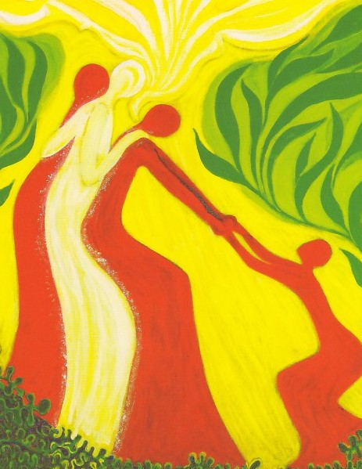
„Wer wollen wir als Menschen wirklich sein?“
Die Philosophen Harari und Precht stellen die entscheidende Schlüsselfrage:
Was sind uns die wichtigsten Werte?

Slide 20
Erinnerung an das, was unser Menschsein ausmacht
Das ganzheitliche Menschenbild: Weisheiten der alten Kulturen, der Religionen, der Bibel, der Philosophien, alter und neuer anthropologischer Erkenntnisse:
1. Der Mensch ist ein Sozialwesen: > kann nur in Beziehung, in Gemeinschaft leben, glücklich werden > braucht Ethik, sich Regeln gebende Sozietät (Gemeinschaft, Staat)
2. Die Bipolarität des Menschen: > der Mensch ist sowohl ein auf Egoismus, Aggressivität und Habenwollen (Selbstpol) > wie ein auf Mitempfinden, Solidarität, Kooperation, Verantwortung, sinnvollen Verzicht, spirituelle Sinnfindung hin angelegtes und begabtes Wesen (Sozialpol)
3. Erkenntnisse der neueren neurobiologischen Forschung und Glücksforschung: > Nicht Konkurrenz, Aggression und Kampf ums Dasein, > sondern Kooperation, Zugewandheit, Empathie, Vertrauen und Wertschätzung sind die besseren Stimulanzien biologischer, sozialer, auch wirtschaftlicher Systeme - und der sozial-kulturellen Evolution (Gerald Hüther, Joachim Bauer...)
4. Der Mensch kann nur eingebunden im ökologischen Netzwerk der Erde überleben. (Hans Jonas, Herrmann Scheer: „Ökologischer Imperativ“; Schöpfungsauftrag der Bibel )
5. Der Mensch ist auf „Transzendenz“ und spiritueller Werteerfahrung hin angelegt, erfährt hier Sinngebung, Werteorientierung und Gewissensanrede.

Slide 21
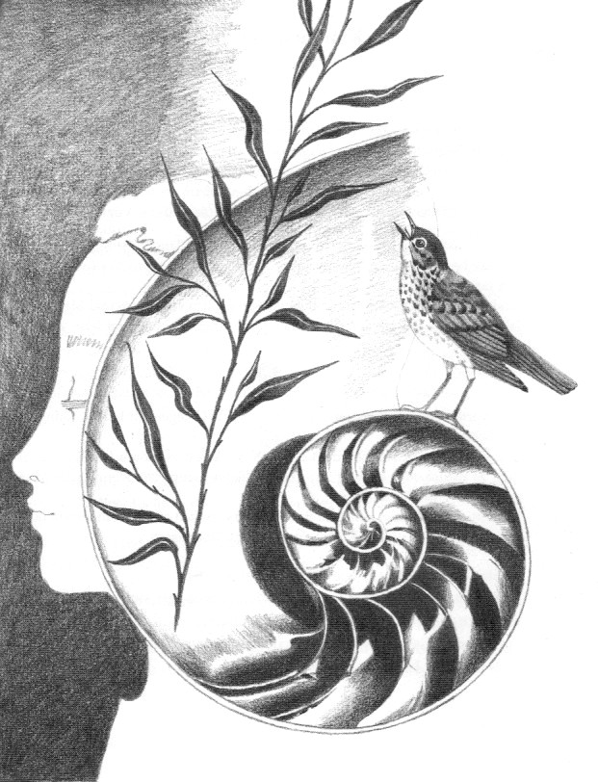
These:
Nur wenn wir uns wieder auf unser wahres Menschsein besinnen
werden wir die Krise unserer Zivilisation bewältigen.

Slide 22
2. Umbau unseres Wirtschaftssystems
Was müsste umgebaut werden?
Änderungen auf drei Ebenen
1. Änderungen im gegenwärtigen System der Sozialen Marktwirtschaft
2. Änderungen in der Lebensweise der Menschen,
3. Entwicklung einer postkapitalistischen Ökonomie

Slide 23
1. Mögliche Änderungen im System einer Sozial-ökologischen Marktwirtschaft
Verabschiedung vom Irrglauben ständigen wirtschaftlichen Wachstums
Primat der Politik gegenüber der Wirtschaft durchsetzen
Entmachtung der internationalen Großkonzerne; Förderung der Klein- und Mittelständigen Wirtschaft
Schnellstmöglicher Umstieg auf regenerative Energie, drastische Senkung des Energieverbrauchs
Aufgabe falscher Subventionen, z.B. der Kohle- und Atomindustrie, des Flugbenzins
Durchsetzung konsequenter Ökosteuer, CO2-Steuer, Plastiksteuer u.ä.
Umstieg auf Kreislaufwirtschaft, Wiederverwendung aller Ressourcen
Umstieg und konsequente Förderung der biologischen Landwirtschaft
Ausbau öffentlicher Verkehrsmittel; Entprivatisierung der Öffentlichen Güter
Förderung einer ganzheitlichen Werte-, Umwelt- und Friedensbildung vom Kindergarten bis zu den Hochschulen und in den Medien
…

Slide 24
2. Änderungen in der Lebensweise der Menschen
Das materielle Verbrauchen von Ressourcen und Gütern so gering wie möglich halten
Wo möglich, gemeinsames Nutzen, reparieren statt neu kaufen und alles für sich haben wollen
Drastisches Reduzieren oder Vermeiden von Flugreisen
Umstieg auf die kleinsten PKWs, Elektroauto, Fahrrad u.ä.
Soweit wie möglich öffentliche Verkehrsmittel nutzen
Treibhausgas in Gramm pro Person/km: ● Flugzeug 211g, ● PKW (1,5 Pers) 142g, ● Linienbus 76g, ● Reisebus 32g; ● Bahn-Nahverkehr 67g, ● Bahn-Fern 41g.
Möglichst biologische Nahrungsmittel, fleischreduzierte Ernährung
Kritischer Einkauf von Textilien und im Ausland produzierte Güter (Herstellung, Fairer Handel)
Unterstützen von Initiativen, Gruppen und Parteien, die in dieser Richtung wirken.
…
Merke: In alldem müssen wir nicht perfekt sein. Die Änderung der Sichtweise, die Anfänge und kleinen Schritte sind entscheidend für eine andere Politik und zivilisatorische Wende.

Slide 25
3. Entwicklung einer postkapitalistischen Ökonomie
Änderung der Zielvorstellung:
Nicht Profitmaximierung und Kapitalanhäufung in der Hand weniger, sondern: ● Bereitstellung nützlicher Produkte, Dienstleistung, ● Schaffung sinnvollerfüllender Arbeitsplätze
Dies:
1. in unbedingter Erhaltung des Ökosystems;
dem „ökologischen Imperativ“ gehorchen.
2. solidarischer Teilhabe aller. Die ökologische Frage ist nur durch Lösung der Gerechtigkeitsfrage zu lösen!
3. in Entwicklung eines kulturell und sozial stabilen Gemeinwesens; nach Prinzipien der Solidarität, Kriterien des Gemeinwohls, Dominanz geistiger, ästhetischer, spiritueller Werte
Von Ursachen und Zielstellung her die Fehlentwicklung unserer Zivilisation überwinden.

Slide 26
Systemänderungen konkret
Die kapitalistischen Ausbeutungs-, Bereicherungs- und Externalisierungsmechanismen aus den Wirtschaftsabläufen herausnehmen, durch nachhaltige, solidarisch-kooperative Wirtschaftsstrukturen ersetzen.
Zum Beispiel:
Neue Finanzordnung: Geld nicht Bereicherungsmittel, sondern reines Tauschmittel; Abschaffung des Kapitalzins, der Aktiengewinne; Bankensystem als reine Dienstleistung in öffentlicher Hand, in dem keine Gewinne erzielt werden (Vollgeldsystem) …
Eigentumsordnung, in der Eigentum zum eigenen Lebensunterhalt aber nicht zur leistungslosen Abschöpfung fremder Leistung genutzt werden kann (z.B. Wuchermieten); in der Grund und Boden wieder in Gemeineigentum übergehen…
Partizipatorische Unternehmensverfassung: Bilanzierung und Besteuerung nach ökologischen, sozialen Kennzahlen; konsequente Mitbestimmung und Gewinnbeteiligung aller; Begrenzung der privaten Abschöpfung; Förderung genossenschaftlicher Unternehmen…
Leistungsgerechtes und solidarisches Lohnsystem, in dem die Entlohnung a l l e r nach Tarifen in einer Spreizung von 1:5 (maximal 1:10 ) gezahlt wird…
Neue Arbeitskultur, in der die schwindenden Arbeitsplätze (Digitalisierung) durch Absenken der Regelarbeitszeit (z.B. 20-Stundenwoche) so geteilt werden, dass jeder Arbeitsfähige Erwerbsarbeit findet, neben der Erwerbsarbeit Eigenarbeit, Familien- und Pflegearbeit, Gemeinwohlarbeit gleichwertig gelebt werden können; ein bedingungslose Grundeinkommen die zweite Säule des Einkommens ist…
…

Slide 27
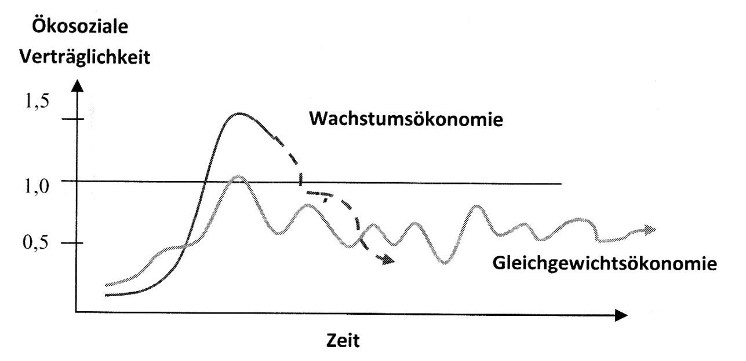
Entwicklung einer Gleichgewichtsökonomie
• Die Wirtschaft wächst quantitativ nur in bes. Aufbauphasen.
• Bei Erreichen eines Sättigungsgrades geht das Wachsen zunehmend in qualitative Entwicklung über: Qualitätsprodukte; Wachsen kultureller, Lebensqualitäten, des ökonomisch
sozialen Gleichgewichts – dabei Schrumpfen des materiellen Verbrauchs.
• Dies geschieht in einer ständigen dynamisch sich einpendelnden Sinusbewegung - sowohl für einzelne Güter wie für die gesamtökonomische Entwicklung. Diese Entwicklung bleibt unter maximal 100% der ökologischen Belastungsgrenze. (ökologischer Fußabdruck)
• Das geht nur über eine zwischenzeitliche Schrumpfungsökonomie.
• Und mit Verzicht auf Wohlstands- privilegien, die durch Ausplün- derung der Natur und Ausbeutung anderen Völker zustande kommen.
• Damit wird die ökonomische und soziale Crashentwicklung der Wachstumsökonomie überwunden, eine Postwachstumsökonomie - Gleichgewichtsökonomie wird möglich.

Slide 28
Ermutigung
Heute sind erstaunliche Wendekräfte neu im Kommen:
• Fridays for Future-Bewegung, Folgebewegungen… • Scientists for Future; • Extinction Rebellion
• Alternative Ökonomie-Bewegungen, Solidarische Ökonomie, Postwachstumsökonomie, Wirtschaftswendeinitiativen, Gemeinwohl-Ökonomie-Bewegung, Common s–Bewegung Care-Ökonomie u.v.a.
• Attac-Bewegung, Ökologiebewegung, Friedensbewegung, Dritte-Welt-Bewegung, Gerechtigkeitsgruppen, auch feministische Bewegungen...
• Kairos-Bewegung „Wirtschaft im Dienst des Lebens“
• „Ökumenische Initiative Eine Welt“ (ÖIEW)
• Nichtregierungsorganisationen wie „Greenpeace“, Attac, Ärzte ohne Grenzen u.a.
• Erd-Charta-Bewegung (eine sozial-ökologische Weltgemeinschaftsethik)
• Lebensstilbewegung „anders besser leben“; kritische Verbraucherbewegung...
• Neue Demokratiebewegung: Bürgerbeteiligungsdemokratie, „Verfassungskonvent“...
• Alternative Internetbewegungen ...
Progressive Änderungen sind in der Menschheitsgeschichte immer von Einzelnen und kleinen Gruppen ausgegangen!

Slide 29
Was wären Aufgaben der Christen und Kirchen?
a) Auf spirituell-individueller Ebene:
Mehr aus der spirituellen Tiefendimension des Lebens leben
So frei werden vom materialistisch-sozialdarwinistische Menschenbild
Frei werden zur Solidarität, zum sinnvollen Verzicht, zum materiell ärmeren Leben
Ermutigung und Beispiele alternative Ansätze im eigenen Lebensstil
In Gruppen und Gemeinden gegenseitige Stärkung, Modellgemeinden entwickeln
Politische Einmischung...
b) Auf theologisch-politischer Ebene:
Die Biblische Botschaft in die heutigen Denkvorstellungen transformieren
Den „Kairos“ erkennen, prophetische Zeitansage wagen
Entlarvung der Mammon-Götter unserer Zeit
Systemfrage stellen
Politisch Partei ergreifen für die Opfer unserer Wirtschafts- und Lebensweise

Slide 30
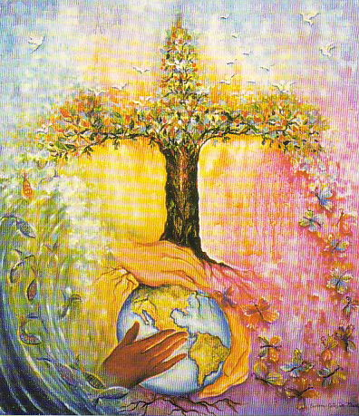
Aus dem Anthropozän wird ein Ökozoikum?

Slide 31
Zusatzfolien

Slide 32
Literaturhinweise
Bender, Harald; Bernholt, Norbert Bernholt; Winkelmann, Bernd: „Kapitalismus und dann?...“ 2012
Boff, Leonardo: „Zukunft der Mutter Erde. Warum wir als Krone der Schöpfung abdanken müssen“, 2012
Boff, Leonardo und Mark Hathaway: „Befreite Schöpfung. Kosmologie – Ökologie – Spiritualität. Ein zukunftsweisendes Weltbild“, 2016
Ditfurth, Hoimar von: „So lasst uns denn eine Apfelbäumchen pflanzen. Es ist so weit“, 1985
Harari, Yuval Noah: „Eine kurze Geschichte der Menschheit“, 2015;
Harari „Homo Deus. Eine Geschichte von Morgen“, 2017
Lesch, Harald: „Die Menschheit schafft sich ab. Die Erde im Griff des Anthropozän“, 2017
Paech, Nico: „Befreiung vom Überfluss. Auf dem Weg in die Postwachstumsökonomie“; 2012
Precht, Richard, David: „Jäger, Hirten, Kritiker: eine Utopie für die digitale Gesellschaft“, 2017
Scheidler, Fabian: Das Ende der Megamaschine. Geschichte einer scheiternden Zivilisation“, 2015
Sedláček, Tomáš: „Die Ökonomie von Gut und Böse“, 2012
Schmidt-Salomon, Michael: „Hoffnung Mensch. Eine bessere Welt ist möglich“, 2014
Welzer, Harald; Sommer, Bernd: „Transformationsdesign. Wege in eine zukunftsfähige Moderne“, 2014
Winkelmann, Bernd: „Damit neue werde die Gestalt dieser Erde. Politische Spiritualität im Umbruch unserer Zeit. Eine zeitgeschichtliche biblisch-theologische Studie“, 1997
Winkelmann, Bernd: „Die Wirtschaft zur Vernunft bringen. Sozialethische Grundlagen einer postkapitalistischen Ökonomie“, 2016
Yogeshwar, Ranga: „Nächste Ausfahrt Zukunft. Geschichten aus einer Welt im Wandel“, 2017

Slide 33
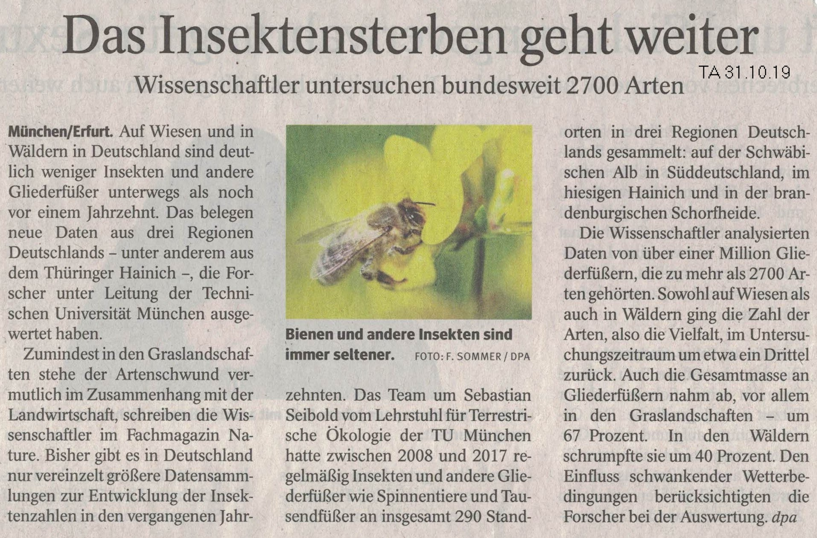
Insektensterben

Slide 34
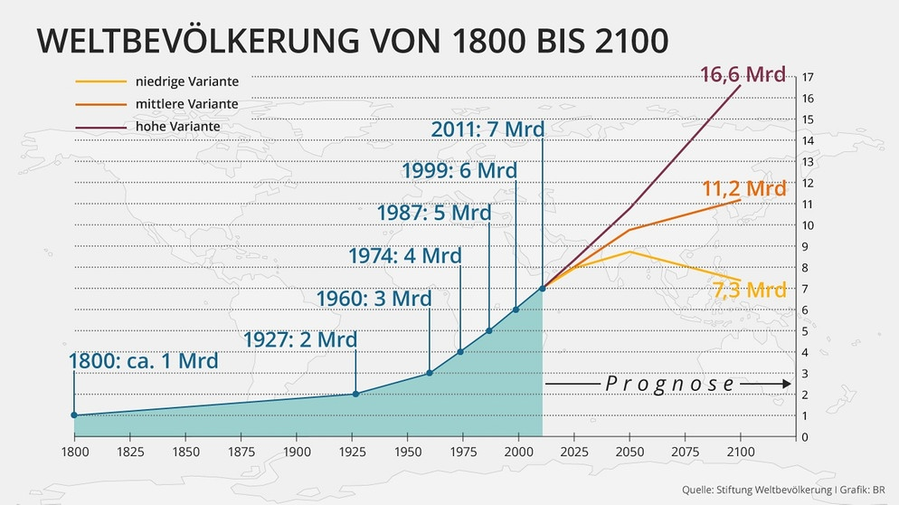
Verlust unwiederbringlicher Ressourcen
Verlust an Wäldern…
an Ackerland…
an Trinkwasserressourcen…
an Bodenschätzen…
die Versauerung und Vermüllung der Meere…
…
= Verknappung und Verteuerung aller materiellen Lebensgrundlagen
… bei einem weiteren Bevölkerungswachstum

Slide 35
Anschriften
Akademie Solidarische Ökonomie
www.akademie-solidarische-oekonomie.de
Norbert Bernholt Am Butterberg 16 21335 Lüneburg
T. 04131/ 7217450
Mail: nbernholt@web.de
Bernd Winkelmann
www.winkelmann-adelsborn.de
Adelsborn 113a 37339 Leinefelde-Worbis
T. 036074/ 63910
Mail: Bernd-Wineklmann@web.de
Buch: Bernd Winkelmann: Die Wirtschaft zur Vernunft bringen. Sozialethische Grundlagen einer postkapitalistischen Ökonomie
Tectum-Verlag 2016, 240 Seiten. ISBN: 978-3-8288-3825-3; 19,95 €

